Slide 1


Slide 2

Gesundheitsvorsorge im Kreis Wesel schlecht
Was das Thema Gesundheitsvorsorge betrifft, gibt der Kreis Wesel schon seit Jahren ein denkbar schlechtes Bild ab.
In puncto Früherkennung von Krebs belegt der Kreis im Rheinland einen traurigen letzten Platz.
Woran das liegt, darüber lässt sich nur spekulieren. Gesicherte Daten gibt es wohl nicht.

Slide 3
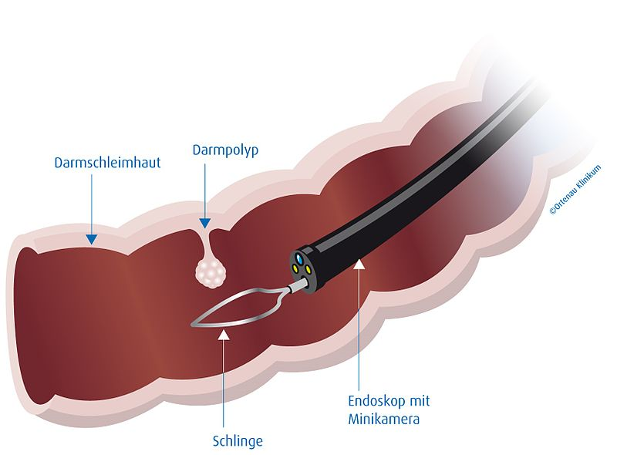
Frauen sollten etwa ab 30 einmal pro Jahr zur Brustkrebsvorsorge gehen und sich außerdem regelmäßig auf Gebärmutterhals- und auf Darmkrebs untersuchen lassen.
Männer ab 35 sollten darauf achten, alle zwei Jahre zur Hautkrebs-Vorsorgeuntersuchung zu gehen.
Ab 45 sollte einmal jährlich eine Prostatakrebs-Vorsorge durchgeführt werden und ab 50 eine Darmspiegelung zur Früherkennung von Darmkrebs.

Slide 4

Viele Frauen und Männer im Kreis Wesel nehmen die kostenlosen Präventionsangebote nicht wahr oder können sie nicht wahrnehmen. Deshalb geht man davon aus, dass die Zahl der Tumorpatienten in diesem Jahr deutlich steigen wird.
In Zeiten von Corona seien noch weniger Menschen zur Vorsorge gegangen als zuvor. Deshalb werden wohl viele Tumore auch deutlich später erkannt.

Slide 5

Vielleicht nehmen viele Frauen und Männer im Kreis Wesel die kostenlosen Präventionsangebote nicht wahr, weil sie bei den entsprechenden Fachärzten keinen Termin bekommen, wie wir am eigenen Leibe erleben durften, als wir vergeblich bei einem Facharzt um einen Termin für eine Darmspiegelung gebeten haben.

Slide 6
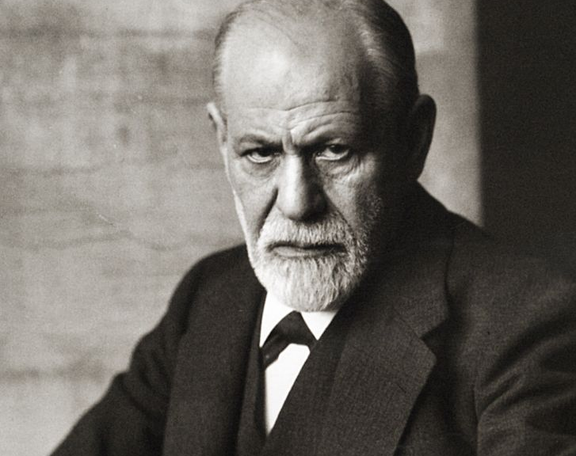
Im Bereich Psychotherapie haben wir genauere Erkenntnisse. Anders als sonst im Rheinland gibt es im Kreis Wesel noch mehrere freie Arztstellen im Bereich Psychotherapie. Diese können – aus welchen Gründen auch immer – nicht besetzt werden. Weil der Bedarf so groß ist, müssen Betroffene in aller Regel bis zu einem Jahr auf einen Therapieplatz warten.

Slide 7
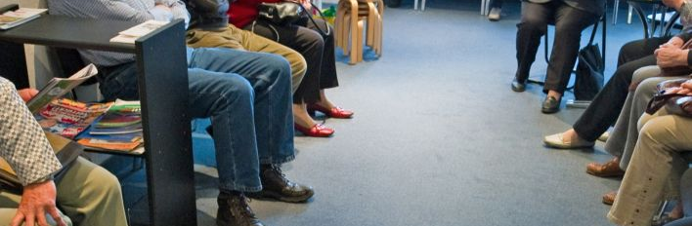

Es ist an der Zeit, dass dem Problem bei der Gesundheitsversorgung und insbesondere bei der Vorsorge in unserem Landkreis nachgegangen wird und die Engpässe beseitigt werden.

